Slide 1
车底爆炸物检测装置 产品立项报告
李振邦
Notes:
车底爆炸物检测装置新产品开发流程
为了确保新产品的成功开发和推广，车底爆炸物检测装置需要遵循一个系统化的流程：
一、市场调研和需求分析
市场趋势分析: 研究车底爆炸物检测装置的市场现状、发展趋势、竞争格局，以及潜在的市场需求。
用户需求调研: 深入了解用户的痛点和需求，包括检测精度、速度、易用性、成本等方面。
技术发展分析: 关注相关技术的最新进展，例如传感器技术、图像识别技术、人工智能技术等，寻找技术突破点。
二、产品概念设计
确定产品功能和性能指标: 根据市场需求和技术可行性，明确产品的核心功能、性能指标和技术参数。
选择技术路线: 评估不同技术方案的优缺点，选择最适合的技术路线，例如基于X射线、毫米波、超声波等技术的方案。
进行概念验证: 通过仿真、实验等手段验证产品概念的可行性。
三、产品详细设计
系统设计: 确定系统的总体架构、硬件和软件组成，以及各个模块的功能和接口。
硬件设计: 进行电路设计、机械设计、结构设计等，并选择合适的元器件。
软件设计: 开发图像处理算法、目标识别算法、控制算法等，并进行软件编码和测试。
四、产品原型制作和测试
制作产品原型: 根据设计方案制作产品原型，包括硬件组装和软件调试。
进行功能测试: 验证产品的各项功能是否符合设计要求。
进行性能测试: 测试产品的检测精度、速度、稳定性等性能指标。
进行环境测试: 模拟各种环境条件，测试产品的可靠性和适应性。
五、产品定型和量产
优化设计: 根据测试结果，对产品设计进行优化改进。
确定生产工艺: 选择合适的生产工艺和设备，并进行试生产。
建立质量控制体系: 确保产品质量符合相关标准和要求。
进行批量生产: 组织生产线进行批量生产，并进行质量控制。
六、产品推广和销售
市场推广: 制定市场推广策略，通过各种渠道宣传推广产品。
销售渠道建立: 建立销售渠道，包括线上和线下渠道。
售后服务: 提供完善的售后服务，包括技术支持、维修保养等。
七、持续改进
收集用户反馈: 收集用户对产品的意见和建议，并进行分析。
改进产品设计: 根据用户反馈和市场需求，持续改进产品设计和性能。
开发新功能: 研究新技术和新应用，开发新功能和新产品。
注意事项:
在整个开发过程中，需要注重安全性和可靠性，确保产品能够有效地检测爆炸物，并避免误报和漏报。
需要关注成本控制，选择合适的技术方案和元器件，降低生产成本。
需要遵守相关法律法规，确保产品的合法性和合规性。

Slide 2
需求分析

Slide 3
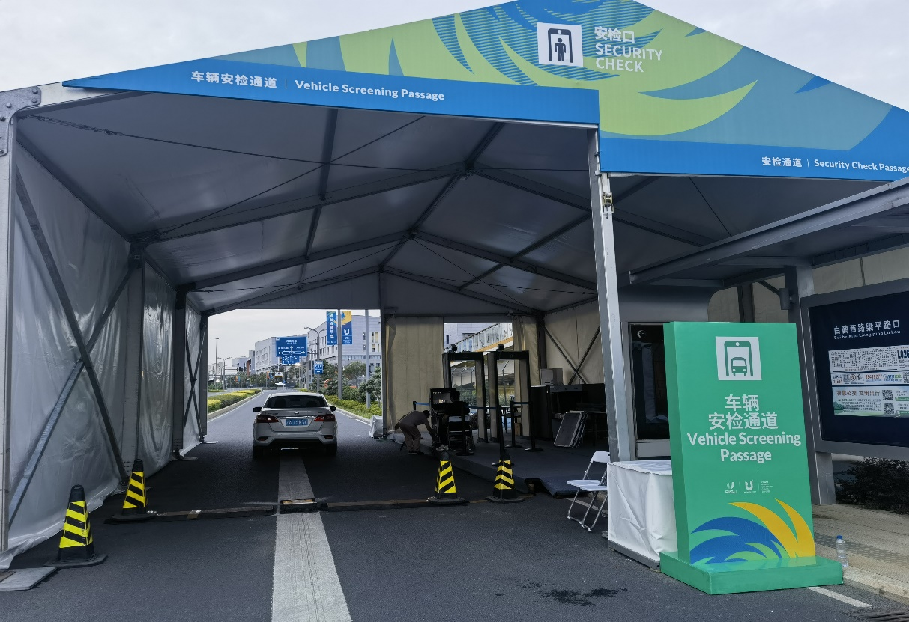
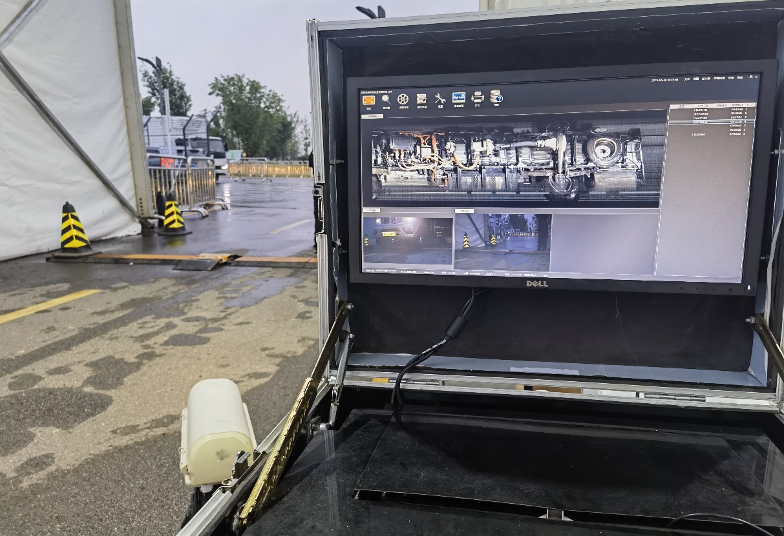
立项依据
王小洪部长在视察成都世界大学生运动会安保工作中要求：提升车底检查手段的智能化水平。 公安部副部长、特勤局局长王志忠进一步要求：尽快落实小洪部长指示要求，争取在明年两会安保工作中实战应用。
成都大运会车检大篷现场图
成都大运会车检系统现场图
Notes:
一、立项依据及目标
王小洪部长在成都世界大学生运动会安保检查工作中发现车底检查仍然依靠人工判图，要求提升车底检查的智能化水平。
特勤局王志忠局长要求尽快落实，要在明年两会安保工作中实战应用。

Slide 4
市场趋势分析
发展趋势
智能化：人工智能技术将被广泛应用于车底爆炸物检测装置，实现自动识别、智能分析、风险评估等功能。
集成化：车底爆炸物检测装置将与其他安防系统集成，形成综合安防解决方案，例如与视频监控系统、车辆识别系统等集成。
竞争格局
国际市场：美国UVeye公司Helios车底扫描仪，可在几秒钟内生成高分辨率图像，使用机器学习算法解释机械和安全问题。
国内市场：同方威视VR1000车底检查机器人，通过无线手持终端对机器人进行操控，查看车底整幅底盘图像。
潜在市场需求
政府部门：公安、武警、边防等政府部门对车底爆炸物检测装置的需求将持续增长，用于加强反恐防爆工作。
交通运输行业: 机场、火车站、汽车站等交通枢纽对车底爆炸物检测装置的需求将不断增加，以保障旅客安全。
大型活动场所: 体育场馆、演唱会场馆、展览中心等大型活动场所对车底爆炸物检测装置的需求也将增长，以确保活动安全。
重要基础设施: 核电站、水电站、化工厂等重要基础设施对车底爆炸物检测装置的需求将不断提高，以防止恐怖袭击。

Slide 5
用户需求调研
检测精度
准确识别爆炸物，并尽可能减少误报和漏报。
检测速度
快速完成检测，避免造成车辆拥堵和人员等待。
易用性
用户希望车底爆炸物检测装置操作简单方便，易于学习和使用。
可靠性
性能稳定可靠，能够在各种环境下正常工作。
成本
价格合理，符合用户预算范围。

Slide 6
技术发展分析
基于特征嵌入的无监督异常检测方法
基于师生模型的异常检测：MKD使用多尺度特征和更轻的网络进行蒸馏
基于One-Class Classification的异常检测：CutPaste将“剪切和粘贴”增强应用于二元异常分类中
基于Distribution Map的异常检测：FYD在图像和特征级别对样本进行对齐以检测异常
基于Memory Bank的异常检测：PatchCore, N-pad
基于重构的无监督异常检测方法
基于自编码器：UTAD使用两阶段重建来生成高保真度图像，以避免重建错误
基于GAN：SCADN在训练过程中部分遮罩图像，并使用GAN进行图像重建
基于Transformer：AnoViT使用预训练的ViT提取特征并重建图像
基于扩散模型：AnoDDPM

Slide 7
二、产品概念设计

Slide 8
产品功能
车底扫描成像
利用光学传感器对车底进行扫描，生成清晰的车底图像。
确保图像分辨率足够高，能够清晰地显示车底的细节，方便识别潜在的爆炸物。
自动爆炸物识别
利用深度学习算法，自动判断车底有无异常物。
具有较高的识别精度，能够有限区分爆炸物和其他物品，减少误报和漏报。
数据存储
存储车底扫描图像和检测结果，方便后续查询和分析。
系统集成和互联
方便安检人员进行操作和管理。

Slide 9
性能指标
车底扫描成像
图像分辨率：≥ 1920 × 1080 分辨率
扫描速度：≤ 5 秒/辆
扫描宽度：≤ 2.5 米
自动爆炸物识别
漏报率： ≤ 30%
误报率： ≤ 30%
识别速度：≤ 5 秒/辆
数据存储
存储容量： ≥ 1 TB

Slide 10
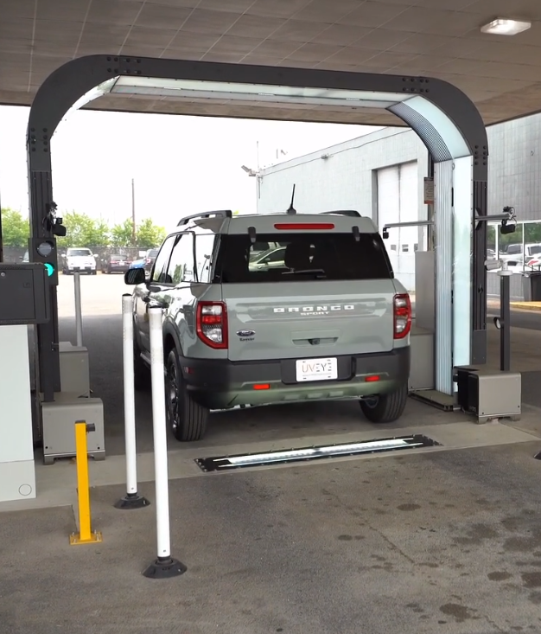
产品规划
第一阶段
第二阶段
第三阶段
使用用神博设备，主研算法，满足8局需求
对标 UVeye 产品
加入设备研究

Slide 11
技术路线

Slide 12
技术路线
基于Memory Bank的异常检测
优点: 可以存储大量正常样本信息，提高检测精度。
缺点: 内存占用较大，需要较高的硬件配置。
适用性: 适用于对检测精度要求高，且硬件资源充足的场景。
基于生成模型的异常检测
优点：借助先进的图像生成技术，合成逼真的异常图像。
缺点：利用生成方案StableDiffusion/VQGAN在车底图像上合成异常图像的方案尚属首次。
适用性：传统工业图像异常检测方案性能不佳时采用。
首选方案：基于Memory Bank的的无监督车底爆炸物检测方法
备选方案：基于生成模型的异常检测

Slide 13
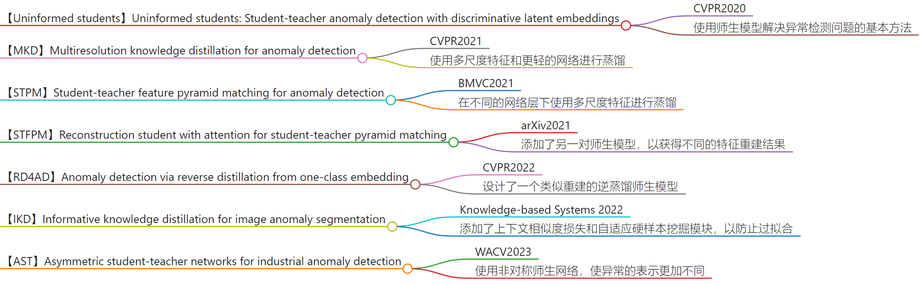
基于特征嵌入的方法
师生模型

Slide 14
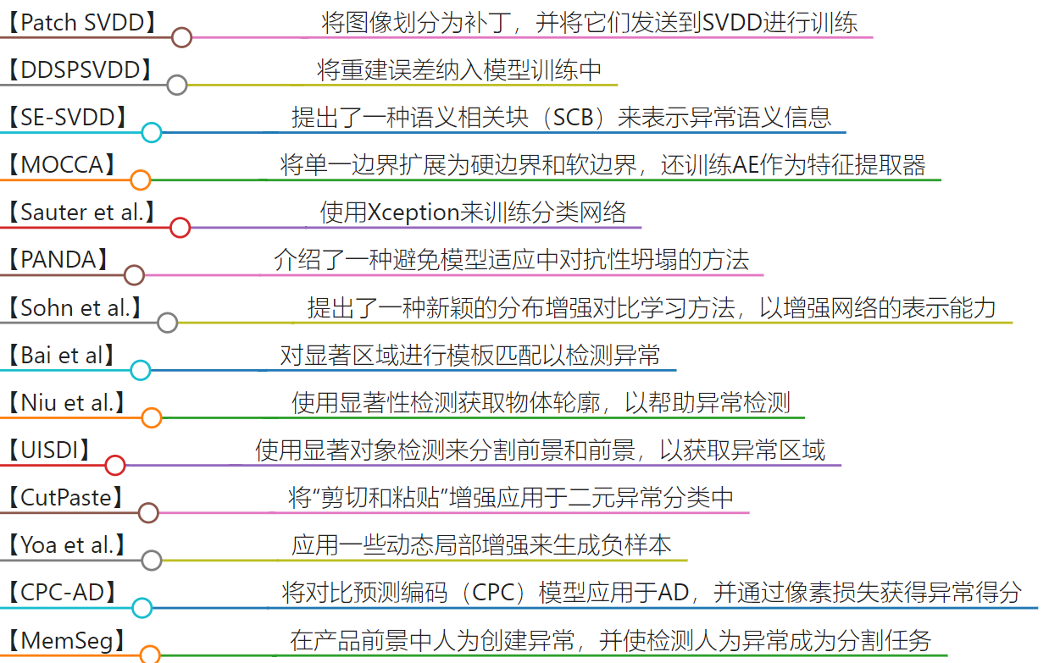
基于特征嵌入的方法
分类模型

Slide 15
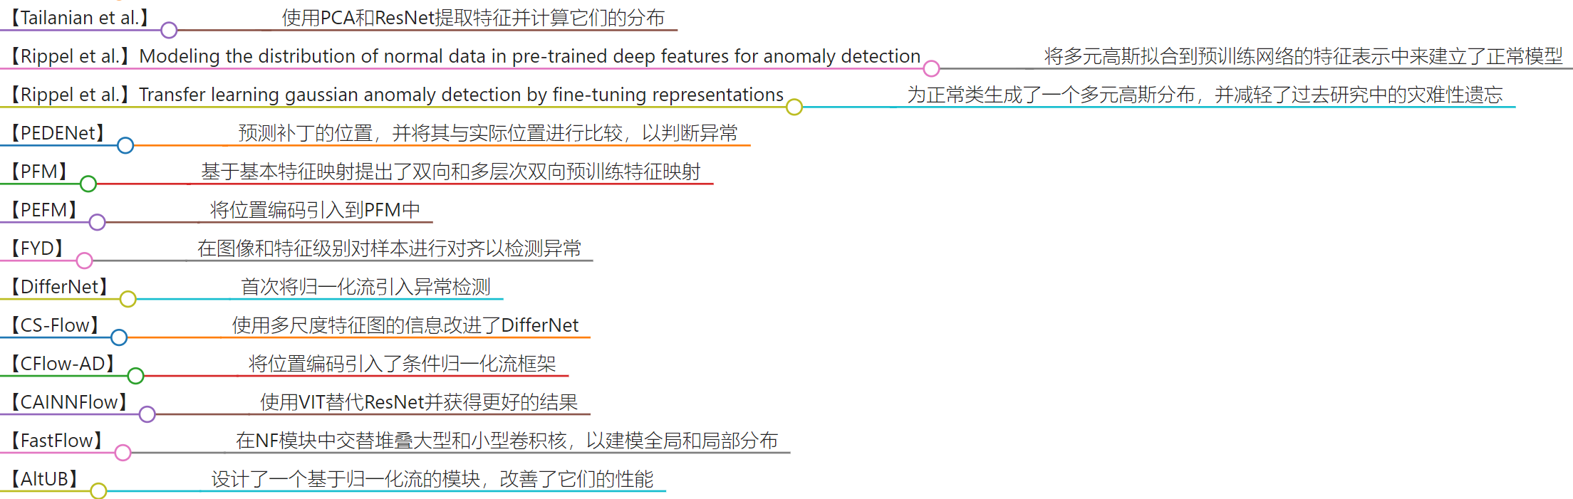
基于特征嵌入的方法
分布模型

Slide 16
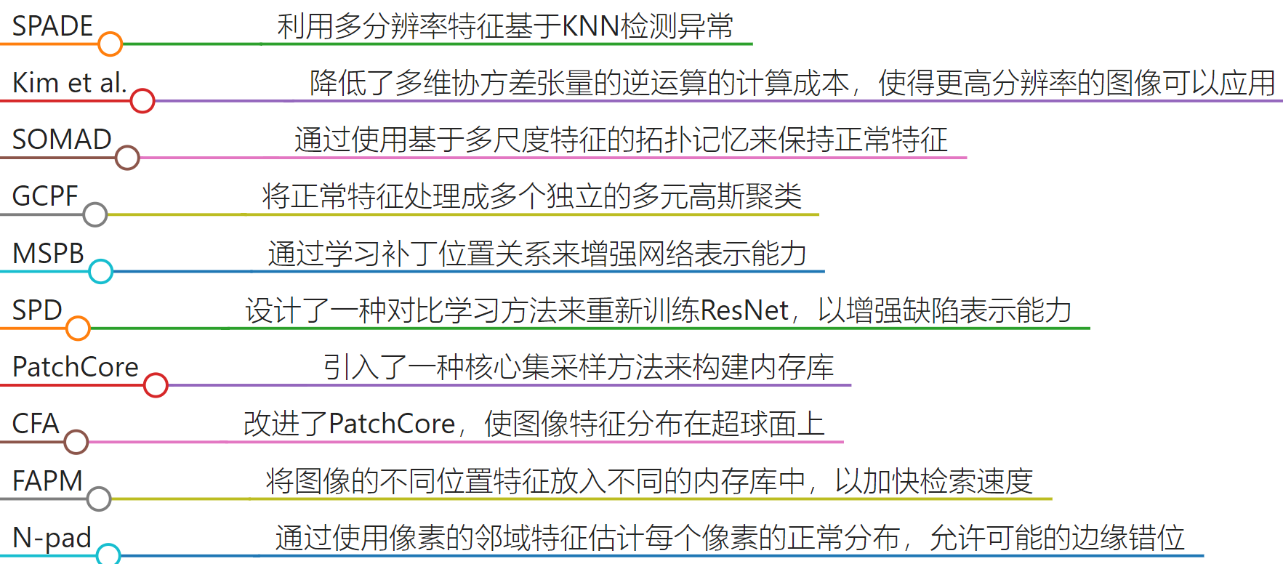
基于特征嵌入的方法
内存模型

Slide 17
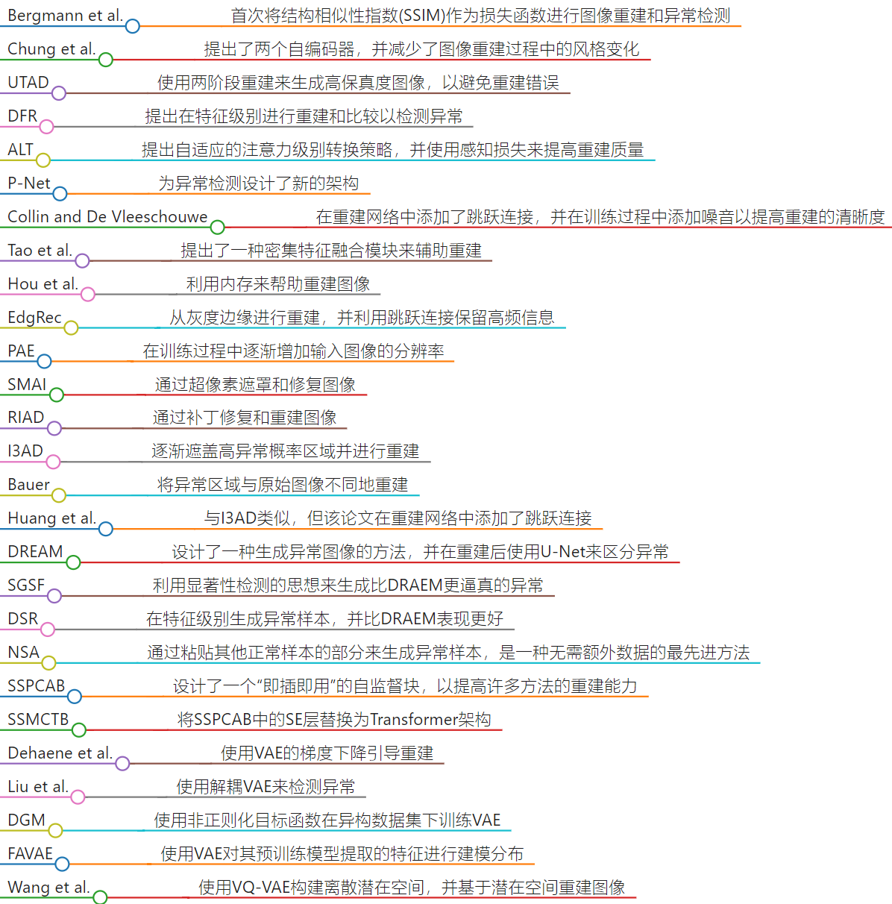
自编码器模型
基于特征重构的方法

Slide 18
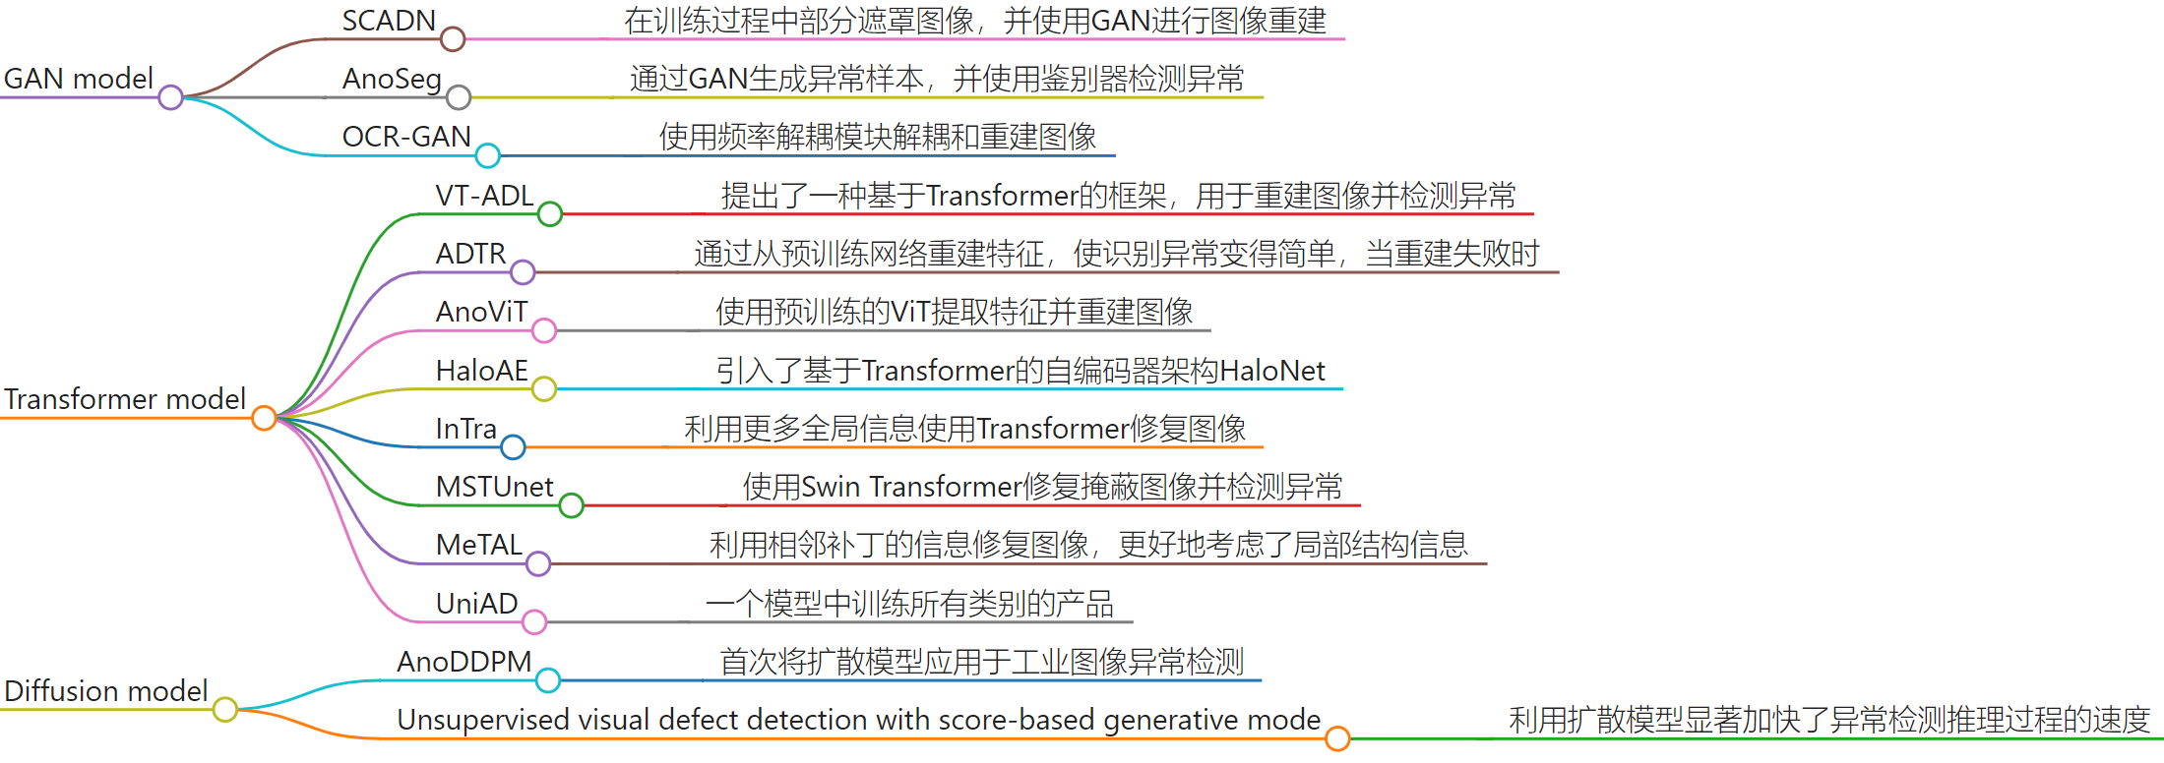
基于特征重构的方法
其他模型

Slide 19
UniAD, NIPS2022
正常特征
正常训练图像
预训练特征提取器
最小化正常特征与重建特征的差异
特征重建
特征噪声
异常特征
重建特征
异常特征
异常测试图像
预训练特征提取器
比较异常特征与重建特征的差异
特征重建
重建特征

Slide 20
SimpleNet, CVPR2023
正常特征
正常训练图像
预训练特征提取器
分类模块 标签为0
正常特征
正常训练图像
预训练特征提取器
分类模块 标签为1
异常特征
特征噪声
异常特征
异常图像
预训练特征提取器
分类模块 标签为1

Slide 21
InCTRL, CVPR2024
训练阶段
测试阶段
正常测试图像
分类模块 标签为1
正常训练图像
预训练特征提取器
分类模块 标签为0
预训练特征提取器
异常测试图像
正常训练图像
预训练特征提取器
预训练特征提取器
正常训练图像
分类模块 标签为1
预训练特征提取器
异常训练图像
预训练特征提取器

Slide 22





基于重建异常图像为正常图像的方法
生成异常图像
异常图像生成
数据集：车底图像
模型：G
基于重建的方法：由三个模块构成：
1. 合成模块：输入为正常图像，输出为合成异常图像。
2. 重建模块：输入为正常图像或合成异常图像，输出为重建图像，希望尽可能接近正常图像。
3. 判别模块：输入为测试图像和重建图像，输出为0或1。
重建正常图像
MIM大规模自监督预训练
数据集：公开数据集
模型：A
LoRA微调
数据集：车底图像
模型：A
判别模块
二分类
数据集：车底图像
模型：D
二分类
数据集：车底图像
模型：D
0
1
$$x_{reconstruct}$$
$$x_{query}$$
$$x_{reconstruct}$$
$$x_{query}$$
难点：难以保正 $x_{reconstruction}与x_{query}在$正常区域完全一致

Slide 23
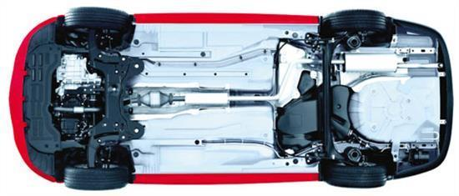


基于异常图像生成的方法
基于重建的方法：由三个模块构成：
合成模块：输入为正常图像，输出为合成异常图像。
判别模块：输入为测试图像和重建图像，输出为0或1。
生成异常图像
异常图像生成
数据集：车底图像
模型：G
分割模块
分类模块
有异常/无异常
分割
分类
$$x_{query}$$
$$x_{query}$$

Slide 24
概念验证
实验室实验
构建模拟数据集（风险点：数据一致性）
利用模拟数据集进行实验，验证算法的识别精度
已有算法
基于Memory Bank的异常检测
基于重构的异常检测
基于师生模型的异常检测
自研算法
基于StableDiffusion/VQGAN异常图像合成的方案
现场实验
在实际应用场景 (例如停车场、检查站等) 进行实验，测试产品的实际性能。（风险点：具体测试地点）
验证传感器的成像效果
验证算法的识别精度
收集真实数据，优化算法，提高检测精度和可靠性。

Slide 25
三、产品详细设计

Slide 26
系统设计
硬件组成
传感器：光学传感器
工作站：负责图像处理、特征提取、识别等计算任务。
显示器: 显示车底图像、检测结果和报警信息。
存储设备: 硬盘或固态硬盘，用于存储数据。
网络设备: 交换机、路由器等，用于连接系统各个模块和与其他系统进行通信。
软件组成
操作系统: Ubuntu 操作系统。
深度学习框架：Pytorch
控制软件: 用于控制系统运行，例如启动扫描、设置参数等。
显示软件: 用于显示车底图像、检测结果和报警信息。
车底爆炸物检测算法：基于深度学习的异常检测算法。
数据库软件：用于存储和管理数据。

Slide 27
硬件设计（设备提供商）
电路设计
图像采集电路: 将传感器输出的模拟信号转换为数字信号，并进行放大、滤波等处理，以便后续进行图像处理。
通信电路: 实现各个模块之间的通信，以及与其他系统的通信，例如 Ethernet、USB、RS-485 等接口。
电源电路: 为各个模块提供稳定的电源，例如 AC-DC 转换电路、DC-DC 转换电路等。
机械设计
传感器安装结构: 设计传感器安装结构，确保传感器稳定可靠地安装在车底扫描平台上。（风险点：雨天环境）
车底扫描平台: 设计车底扫描平台，确保平台能够平稳地放置，并使传感器扫描到车底的各个位置。
结构设计
整体结构: 设计产品的整体结构，确保产品易于安装和维护。
布线设计: 合理布线，避免电磁干扰，确保信号传输的稳定性。
元器件选择
传感器: 选择性能稳定、可靠性高的传感器。
工作站：选择计算性能强、稳定性强的工作站。
其他元器件：选择符合工业级标准的元器件，例如电源模块、连接器、线缆等，确保产品的可靠性和安全性。

Slide 28
软件设计
软件架构
数据采集层: 负责从传感器模块采集图像数据，并进行预处理，例如图像校正、图像拼接等。
异常检测层: 利用深度学习算法，判断图像中是否包含异常目标。
控制层: 负责控制系统运行，例如启动扫描、设置参数等。
用户界面层: 显示车底图像、识别结果和报警信息，并提供用户交互功能。
软件测试
单元测试: 对每个模块进行单独测试，确保模块功能的正确性。
集成测试: 将各个模块集成在一起进行测试，确保系统功能的完整性和正确性。
系统测试: 在模拟环境或真实环境中进行测试，测试系统的性能和可靠性。

Slide 29
四、产品原型制作和测试

Slide 30
制作产品原型
准备工作
物料准备: 确保所有所需的硬件元器件、工具和软件都已经准备齐全。
工作环境: 准备好安全的装配和调试环境。
硬件组装
扫描装置安装: 根据设计方案，将扫描装置安装到适当位置，并确保安装牢固可靠。
模块组装: 将各个模块 (例如扫描装置、工作站、显示器等) 组装在一起，并连接好所有线缆。
软件调试
软件安装: 将操作系统、驱动程序、深度学习框架、异常检测算法等软件安装到工作站上。
集成测试: 将各个软件模块集成在一起进行测试，确保系统功能的完整性和正确性。

Slide 31
功能与性能测试
传感器模块
数据采集功能: 测试传感器是否能够正常采集车底图像，并检查扫描速度和图像质量是否满足要求 (例如分辨率、清晰度、扫描宽度等)。
抗干扰能力: 测试传感器在不同环境条件 (例如光照、温度、湿度、电磁干扰等) 下的性能和稳定性。
异常检测模块
识别速度: 测试异常检测算法的运行速度，确保满足要求。
误报率和漏报率: 测试异常检测算法的误报率和漏报率，确保算法的可靠性。
控制和显示模块
控制功能: 测试控制模块是否能够正常控制各个模块的运行，例如启动扫描、停止扫描、设置参数等。
显示功能: 测试显示模块是否能够清晰地显示车底图像、检测结果和报警信息。
数据存储模块
数据存储功能: 测试数据存储模块是否能够正常存储车底图像数据。

Slide 32
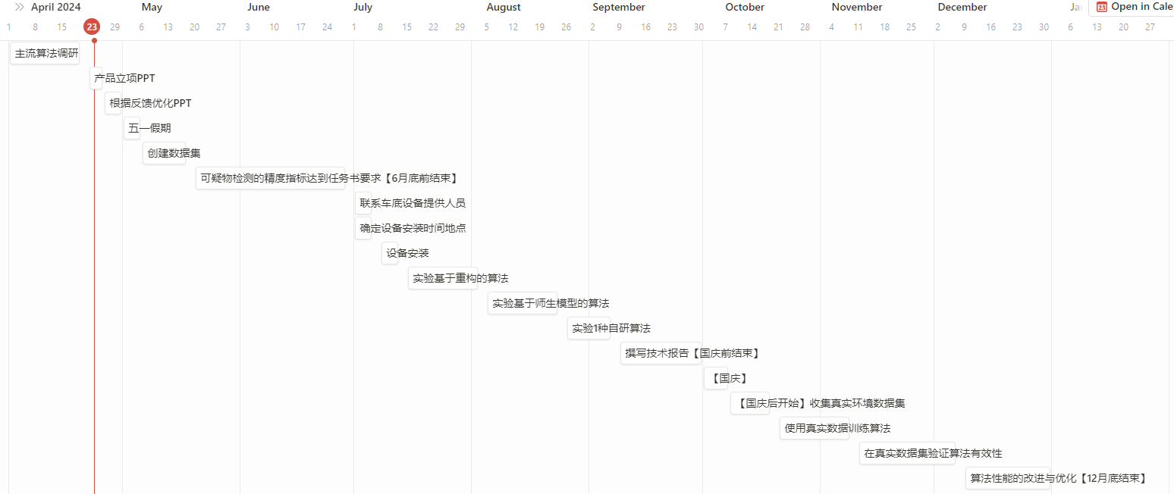
整体时间规划
第四季度
真实环境验证算法有效性 算法改进与优化
第二季度
算法调研
可疑物进度指标达到任务书要求
第三季度
实现自研算法 撰写技术报告

Slide 33
恳请各位领导 批评指正
车底爆炸物检测装置 产品立项报告
Notes:
车底爆炸物检测装置新产品开发流程
为了确保新产品的成功开发和推广，车底爆炸物检测装置需要遵循一个系统化的流程：
一、市场调研和需求分析
市场趋势分析: 研究车底爆炸物检测装置的市场现状、发展趋势、竞争格局，以及潜在的市场需求。
用户需求调研: 深入了解用户的痛点和需求，包括检测精度、速度、易用性、成本等方面。
技术发展分析: 关注相关技术的最新进展，例如传感器技术、图像识别技术、人工智能技术等，寻找技术突破点。
二、产品概念设计
确定产品功能和性能指标: 根据市场需求和技术可行性，明确产品的核心功能、性能指标和技术参数。
选择技术路线: 评估不同技术方案的优缺点，选择最适合的技术路线，例如基于X射线、毫米波、超声波等技术的方案。
进行概念验证: 通过仿真、实验等手段验证产品概念的可行性。
三、产品详细设计
系统设计: 确定系统的总体架构、硬件和软件组成，以及各个模块的功能和接口。
硬件设计: 进行电路设计、机械设计、结构设计等，并选择合适的元器件。
软件设计: 开发图像处理算法、目标识别算法、控制算法等，并进行软件编码和测试。
四、产品原型制作和测试
制作产品原型: 根据设计方案制作产品原型，包括硬件组装和软件调试。
进行功能测试: 验证产品的各项功能是否符合设计要求。
进行性能测试: 测试产品的检测精度、速度、稳定性等性能指标。
进行环境测试: 模拟各种环境条件，测试产品的可靠性和适应性。
五、产品定型和量产
优化设计: 根据测试结果，对产品设计进行优化改进。
确定生产工艺: 选择合适的生产工艺和设备，并进行试生产。
建立质量控制体系: 确保产品质量符合相关标准和要求。
进行批量生产: 组织生产线进行批量生产，并进行质量控制。
六、产品推广和销售
市场推广: 制定市场推广策略，通过各种渠道宣传推广产品。
销售渠道建立: 建立销售渠道，包括线上和线下渠道。
售后服务: 提供完善的售后服务，包括技术支持、维修保养等。
七、持续改进
收集用户反馈: 收集用户对产品的意见和建议，并进行分析。
改进产品设计: 根据用户反馈和市场需求，持续改进产品设计和性能。
开发新功能: 研究新技术和新应用，开发新功能和新产品。
注意事项:
在整个开发过程中，需要注重安全性和可靠性，确保产品能够有效地检测爆炸物，并避免误报和漏报。
需要关注成本控制，选择合适的技术方案和元器件，降低生产成本。
需要遵守相关法律法规，确保产品的合法性和合规性。

Slide 34
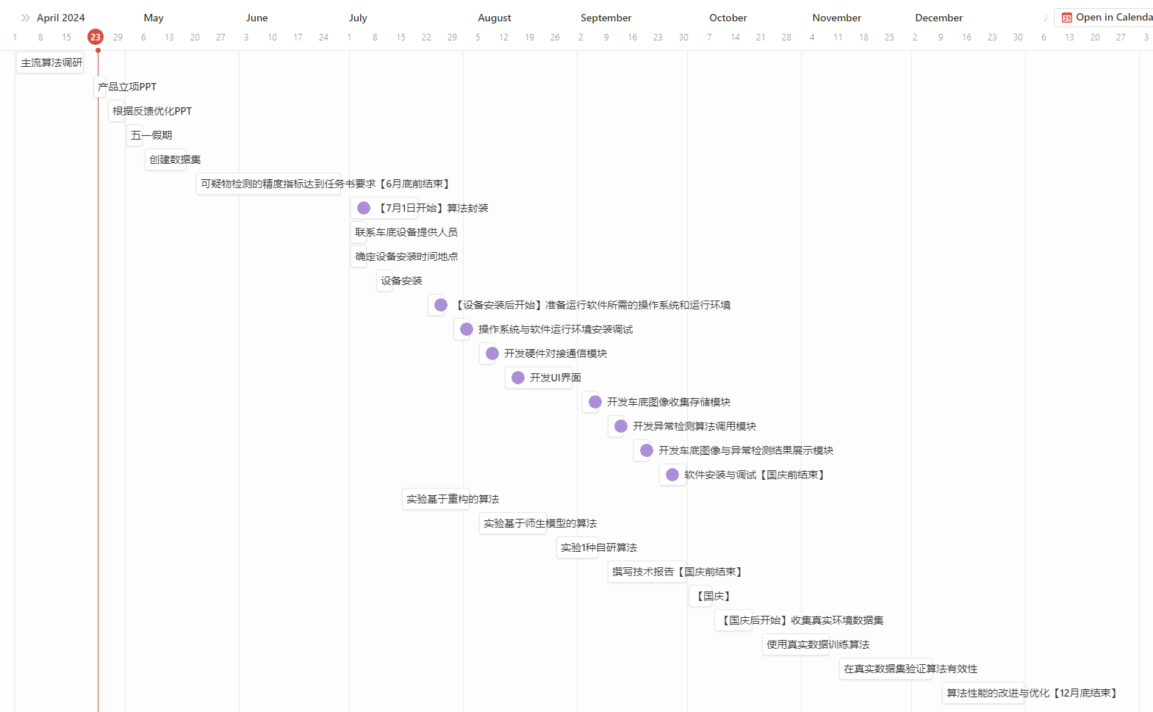
6月度完成算法V1.0，达到任务书要求
Now
完成算法开发立即对接封装
整体时间规划甘特图
设备安装后立即对接软件安装
无缝对接
双人合作
完成算法开发后立即联系设备安装
软件开发的同时进行算法优化

Slide 35
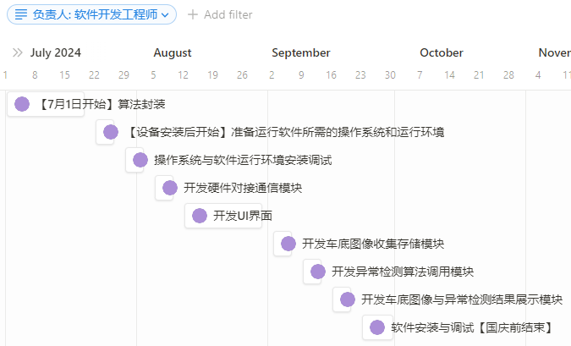
甘特图（软件开发工程师）
第三季度

Slide 36
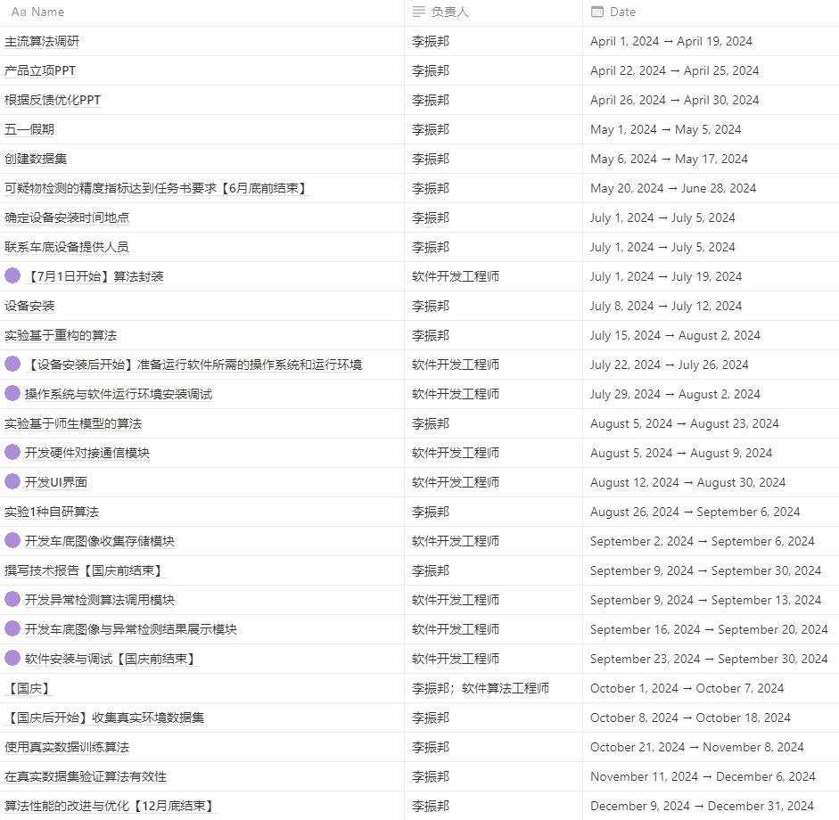
整体任务列表

